Slide 1
Создание мобильного приложения Fortnite-Shop
Гаев К.Р.

Slide 2
Уникальность приложения
Не нужно тратить много времени для просмотра айтемов в интернете
Удобное меню
Цены на уникальные предметы

Slide 3
Стек:
javascript
react
firebase

Slide 4
База данных
firebase

Slide 5
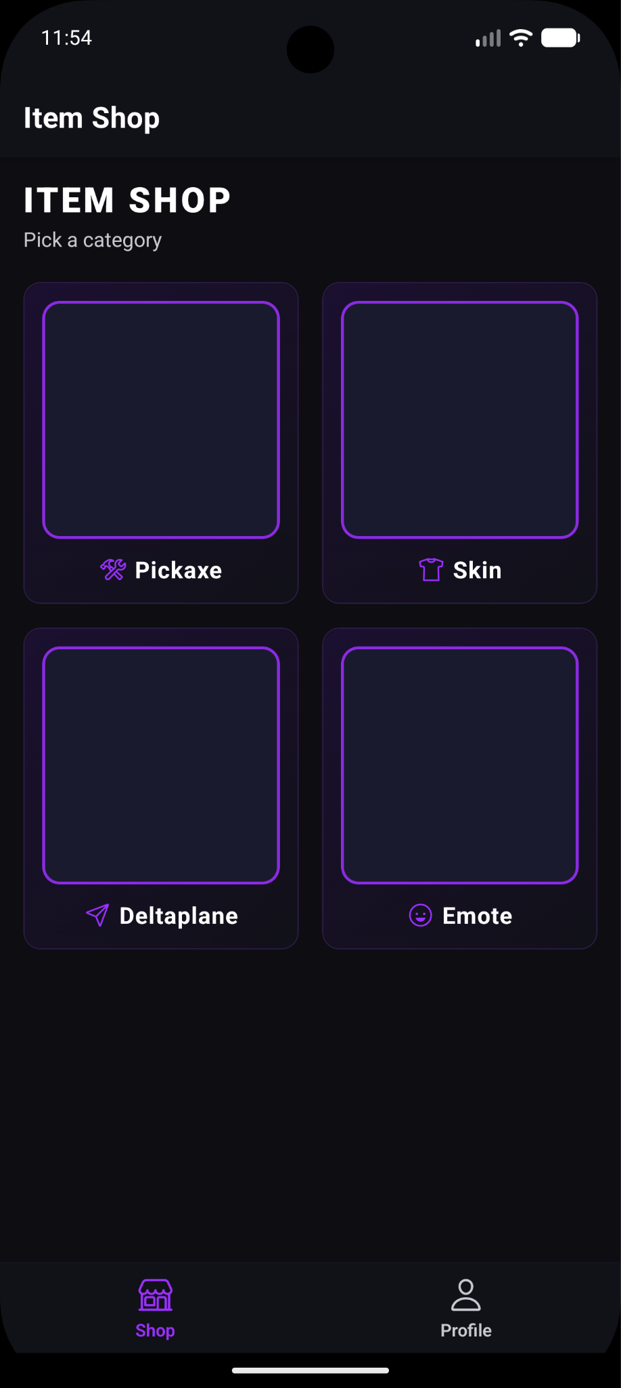

Извините, что нету фотографий, кодик чуть чуть ругался

Slide 6
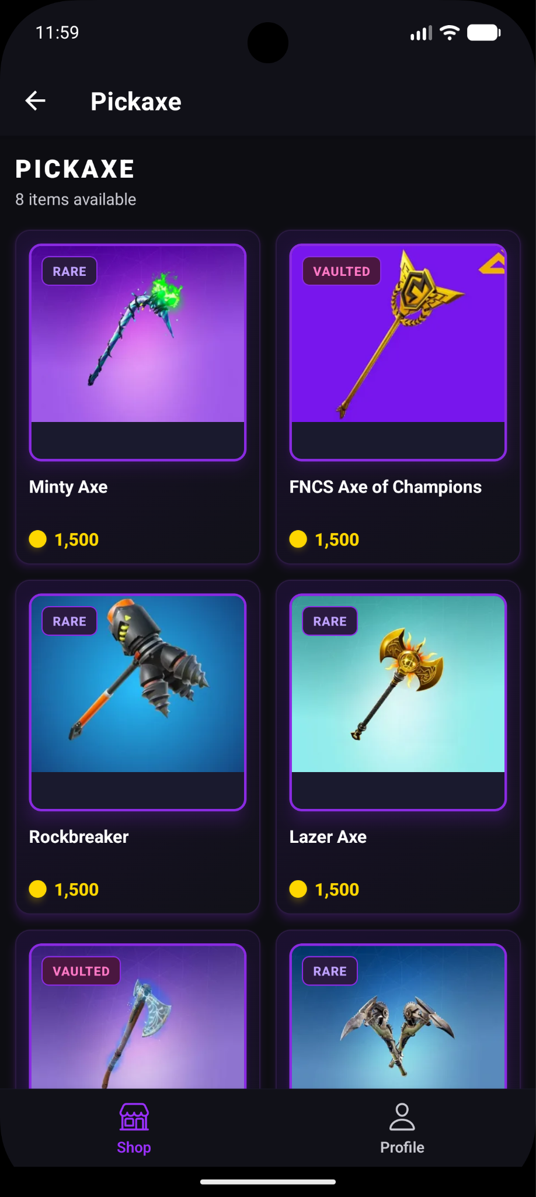
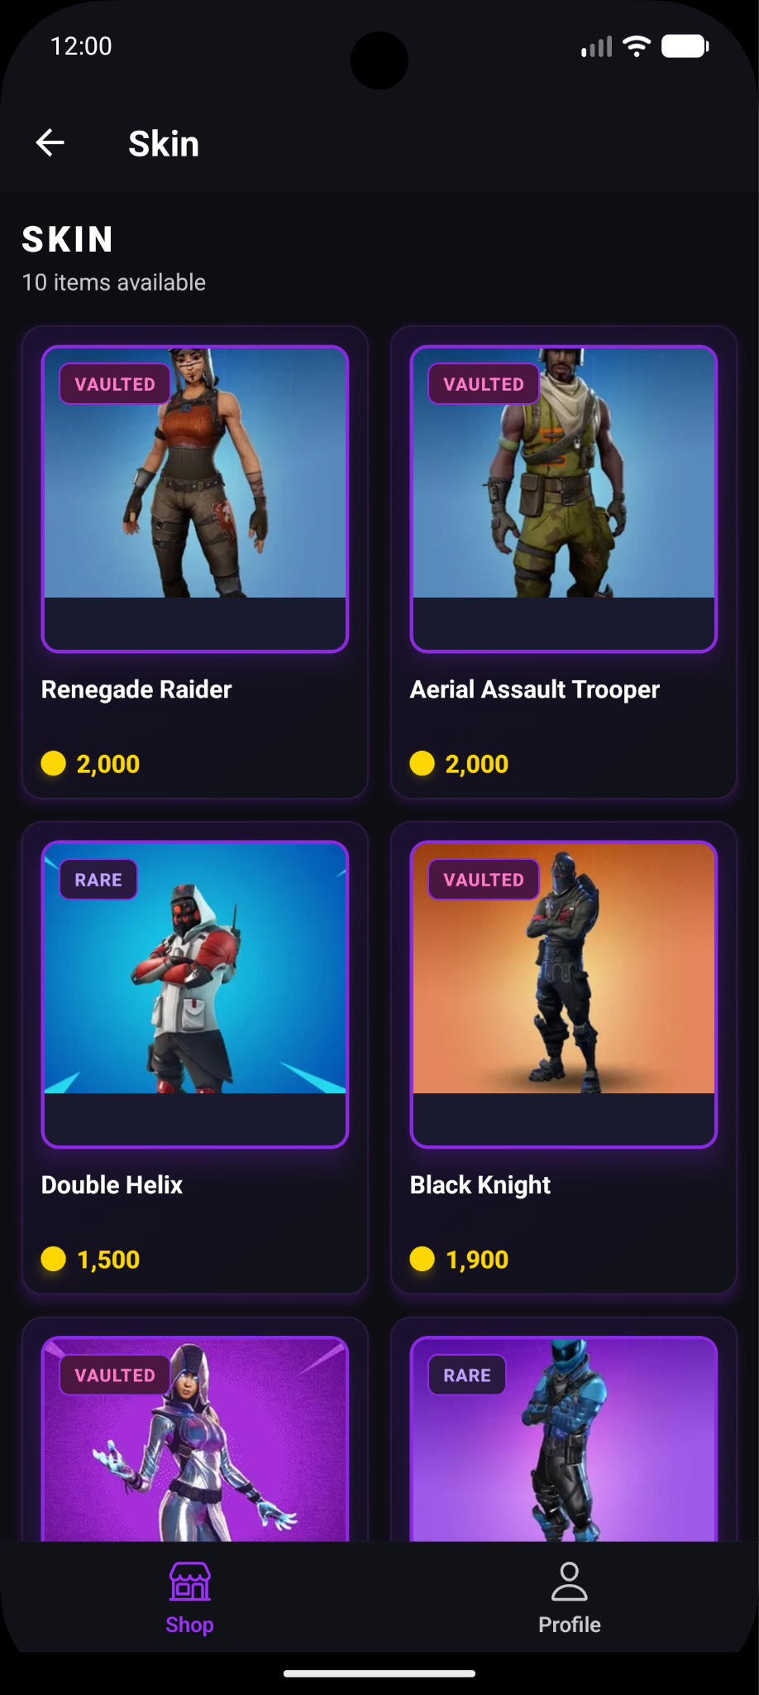
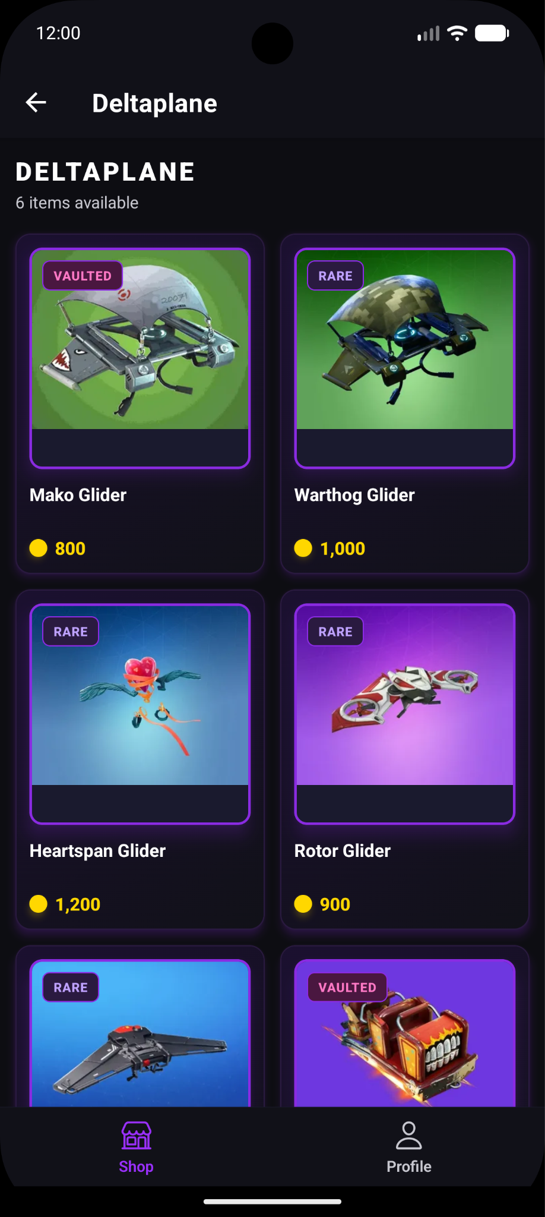
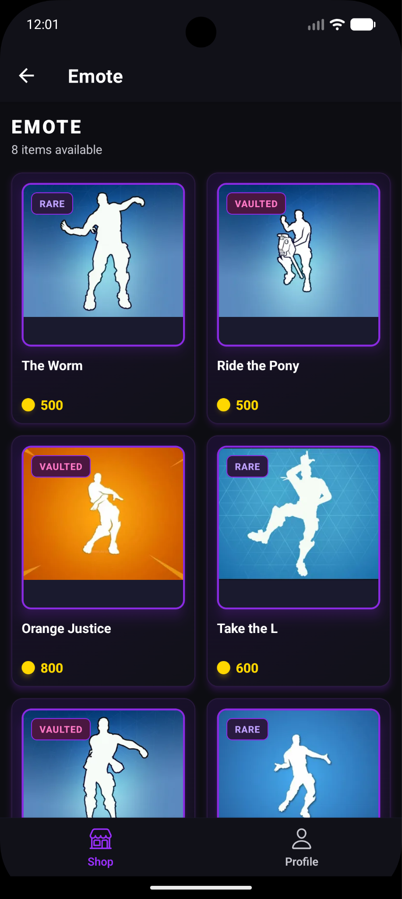

Slide 7
Заключение
В заключении хотел бы сказать, что это приложение максимально уникальное, так как я такого не видел, но если я не видел ,то это не значит, что такого нет. Делать данное “некое приложение” доставило мне удовольствие, особенно подключение firebase.

Slide 8

Спасибо за внимание

Slide 9
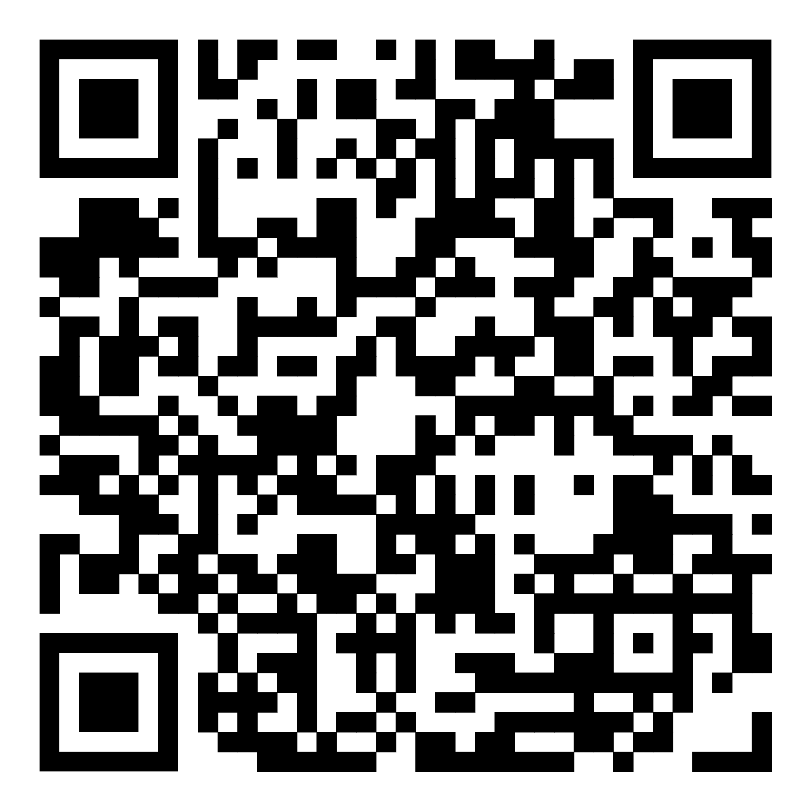
Ссылка на гит, qr
https://github.com/Kolpakch0k/FortniteShop

